Slide 1
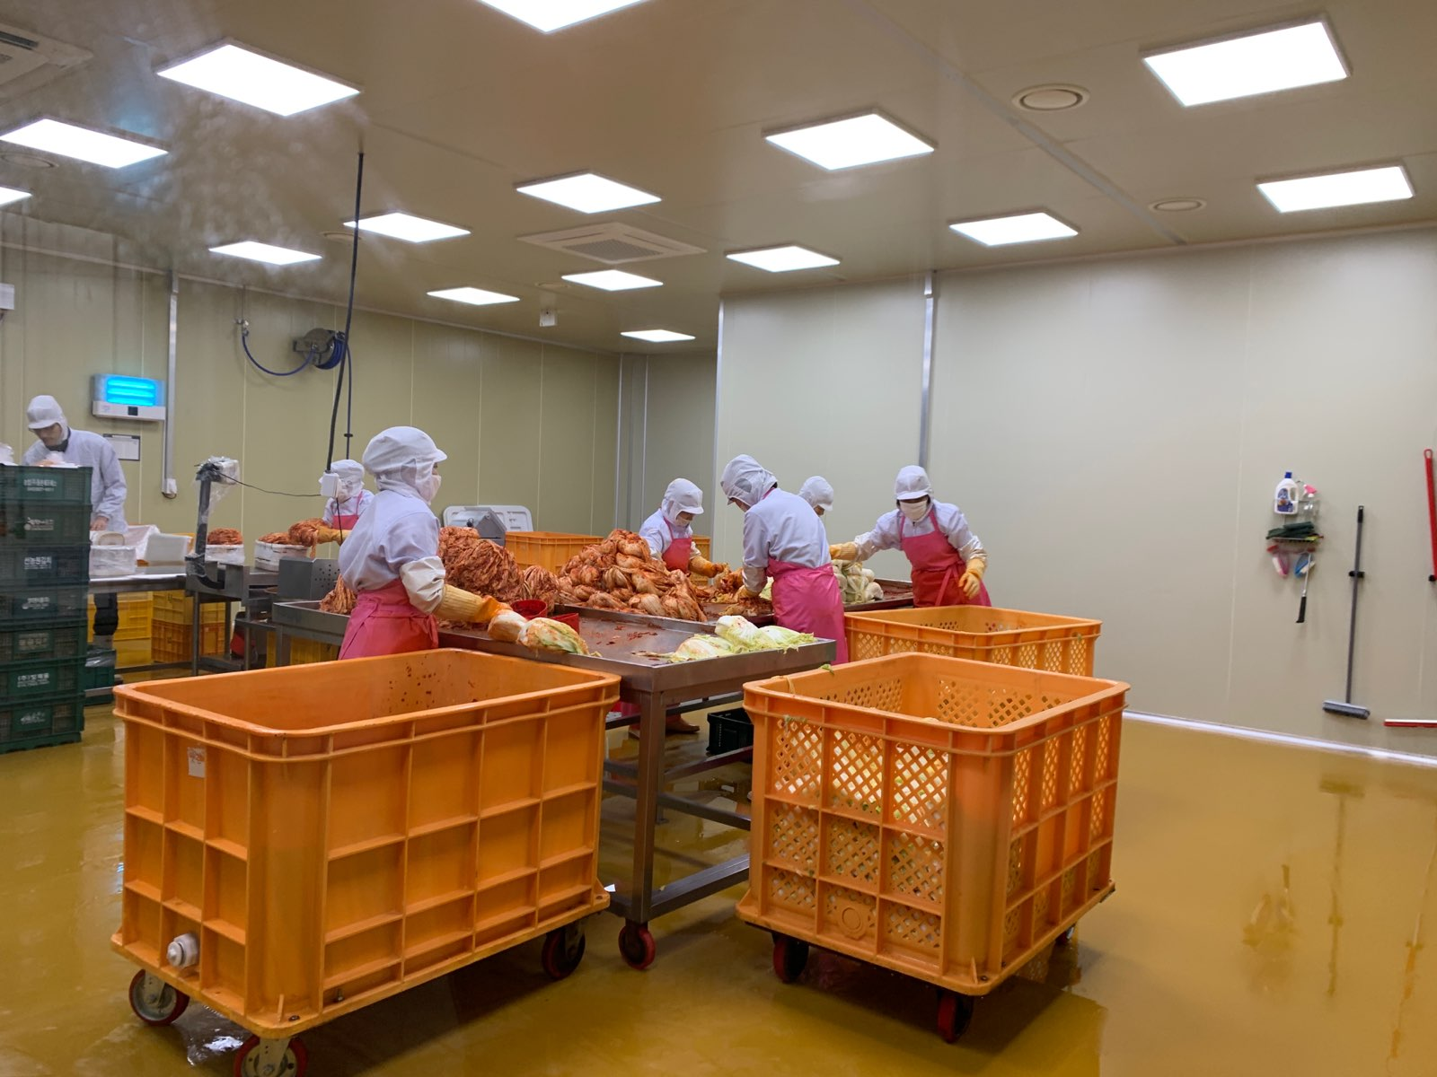
경 제 과

Slide 2
9-1. 영동사랑 상품권 가맹점 모집 및 정비
3. 4. ~ 연중 / 각 읍.면사무소 및 경제과에 신청
9-2. 방문판매업소 지도·점검
3. 4.(월) ~ 3.29.(금) / 12개소 / 경제정책팀장외 1명
법 준수사항 이행여부 등 확인
9-3. 영동산업단지 초기우수처리시설 착공
사 업 량 : 산업단지 진출입로 2개소(침투형 장치)
사 업 비 : 287백만원
사업기간 : 착공일로부터 90일

Slide 3
9-4. 영동산업단지 기반시설 유지보수 공사 집행
영동산업단지 도로, 상·하수도 등 / 150백만원
9-5. 상반기 지역공동체일자리사업 추진
3. 18.(월) ~ 6. 28.(금) / 경제과, 힐링사업소 / 8명
자연생태지도사와 함께하는 영동 스토리텔링 등 3개 사업
9-6. 중소기업 청년인턴사업 추진
3월중 / 중소기업 6개소에 청년근로자 6명 채용
참여 중소기업에서 청년근로자 채용시 인건비 지원(월1,800천원)

Slide 4
9-7. 마을기업 및 사회적기업 활성화 사업 추진
3월중 / 마을기업·사회적기업 3개소에 청년근로자 3명 채용
참여 마을기업 및 사회적기업에서 청년근로자 채용시 인건비 지원(월1,800천원)
9-8. 신중년 경력활용 지역서비스 일자리사업 추진
3월중 / 치매안심센터 / 5명
노인복지·사회복지 관련 자격증 소지자 신중년 채용

Slide 5
9-9. 생산적 일손봉사 사업 추진
3월 ~ 12월 / 읍·면 사무소 / 6,600명
농가와 기업의 인력난 해소를 위해 유휴인력이 일손을 제공하는 생산적 일자리사업
▣. 이달의 중점 홍보사항
영동사랑상품권 가맹점 모집 홍보 / 각종 회의 자 료 배부 및 공문발송
중소기업 청년인턴사업 / 지역신문, 현수막, 홈페이지, SNS
신중년 경력활용 지역서비스 일자리 사업 / 지역신문, 현수막, 홈페
이지, SNS

